Slide 1
Encontrar alguem para morar junto em república ou dividir aluguel
Carlos Emanuel Silva, Pedro Silva Gontijo, Yan Rodrigues Nalon

Slide 2








1° - PERSONAS
Pedro
Alice
Thais
Coleciona video-games antigos
Música no geral
Cultiva plantas
O seu imóvel
está muito tempo desocupado
Está procurando alguém que já tenha um imóvel e a aceite para dividir o aluguel
Thais tem uma casa espaçosa e quer economizar dinheiro com os quartos vazios

Slide 3
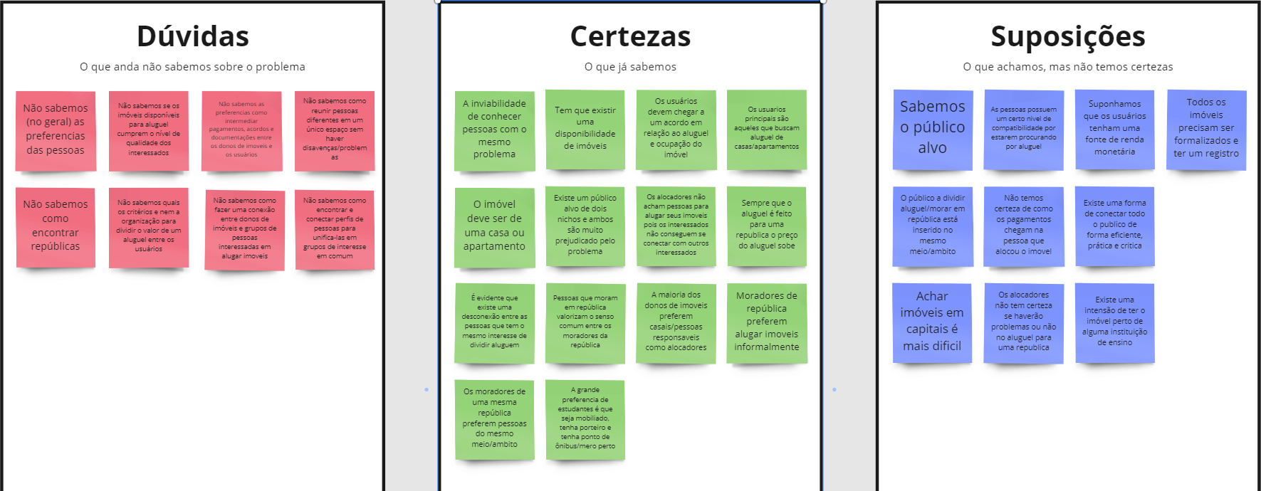
2° - MATRIZ CSD

Slide 4
3° - O QUE SABEMOS:
A existência do problema é vasta
O público alvo principal baseado nas pesquisas
Existe uma demanda nichada de imóveis
A inviabilidade de conhecer pessoas com o mesmo problema
É evidente uma desconexão entre as pessoas que tem interesse em dividir aluguel.

Slide 5
4° - PROXIMOS PASSOS:
Etapa de Exploração - Construção de Ideias - Soluções - Detalhamento de Ambos
Documentação do Projeto

Slide 6
Obrigado pela sua atenção !
Dificuldades de encontrar alguém para dividir aluguel/morar em república
.Pedro
.Yan
.carlos

